Slide 1
Зашто изолација?
школски психолог-Снежана Рафаиловић

Slide 3
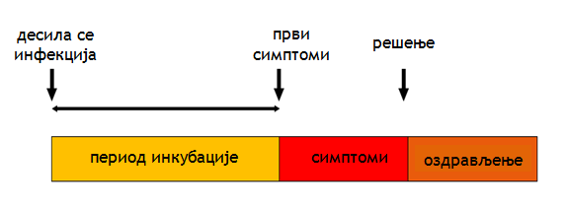
Период инкубације
је време од инфицираности до појаве првих клиничких симптома (показатеља) болести.

Slide 4
Период инкубације
Карактеристичан за сваку болест.
Варира
(средњи, минимални и максимални периоди инкубације).
Расподела је обично логнормална (унимодална са дугом узлазном линијом).
Дужина трајања утиче на тежину инфекције.

Slide 5
б
р
о
ј
с
л
у
ч
а
ј
е
в
а
време

Slide 6
Како се зна који је период инкубације за COVID-19?
Директним посматрањем особа за које се знао тачан датум изложености инфекцији.
Време појаве симптома код путника + модели сличних преноса (као код SARS-a)
У просеку шести дан, у опсегу од 2-14. дана.

Slide 7
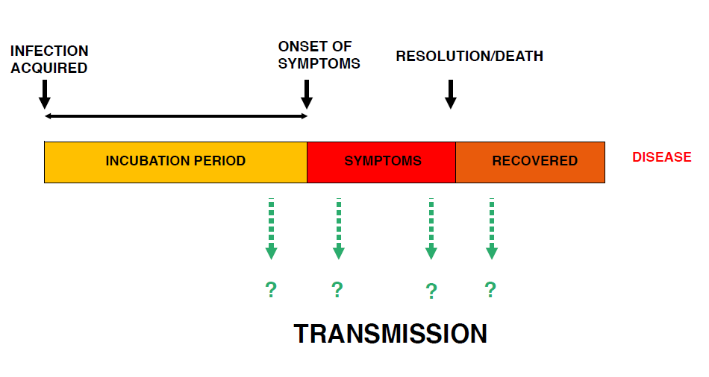
изложеност вирусу-инфицираност
први
симптоми
исход/смрт
период инкубације
симптоми
оздрављење
болест
ПРЕНОС-ТРАНСМИСИЈА

Slide 8
МАКСИМАЛАН ПЕРИОД ИНКУБАЦИЈЕ ОДРЕЂУЈЕ МАКСИМАЛНО ВРЕМЕ ЗА КАРАНТИН НАКОН ИЗЛОЖЕНОСТИ ВИРУСУ.
Пренос се може догодити и пре појаве првих симптома.
НЕ МОЖЕ се ослонити на скрининг особа са симптомома да би се откриле особе које могу пренети вирус.
Карантином морају бити укључене особе са симптомима као и асимптоматске особе које су биле изложене.

Slide 9
Да би се спречио пренос болести COVID-19 и на тај начин зауставило њено даље ширење
неопходно је да особа која је била изложена
вирусу (SARS-COV-2) буде 14-28 дана у изолацији.

